Slide 1
Н. А. Коротаев
РГГУ, n_korotaev@hotmail.com
Паузы хезитации в рассказе и разговоре: сопоставительный количественный анализ
Проект #19-012-00626
«Корпусная лингвистика-2019»
Санкт-Петербург, 25 июня 2019 года

Slide 2
Исследовательские вопросы
Частотные характеристики единиц, специфических для устной речи
Маркеры речевых затруднений, в том числе паузы хезитации
Сопоставительный анализ диалогического vs. монологического коммуникативных режимов
Корпус «Рассказы и разговоры о грушах»

Slide 3
Объект исследования
Маркеры хезитации:
Говорящие не готовы прямо сейчас приступить к реализации своего коммуникативного замысла или продолжить ее, но при этом намерены осуществить вербализацию и работают над возникшей проблемой
(Clark, Fox Tree 2002)
В этом исследовании – паузы хезитации:
(ə) эканье (ɐ) аканье
(ɯ) мэканье (ˀ) гортанный скрип
(əɯ) смешанные случаи

Slide 4
Пример
/Потом в кадре /–появляется (ɥ 0.22) (ɐ 0.41) \↑мальчик на велосипеде,
на \↑красном,
(ɥ 0.26)
велосипед такой с˗с^{ə} ==
(əɯ 0.83) \ну,
с= || с такой высокой˗й ==
(0.12)
(ɯ 0.20) как это \называется,
такая /палка,

Slide 5
Filled pauses (Goldman-Eisler 1968)
Заполненные паузы (Кибрик, Подлесская (ред.) 2009)
Fillers-as-words (Clark, Fox Tree 2002)
/Потом в кадре /–появляется (ɥ 0.22) (ɐ 0.41) \↑мальчик на велосипеде,
на \↑красном,
(ɥ 0.26)
велосипед такой с˗с^{ə} ==
(əɯ 0.83) \ну,
с= || с такой высокой˗й ==
(0.12)
(ɯ 0.20) как это \называется,
такая /палка,

Slide 6
Паузы хезитации в устных корпусах
 | BNC – Spoken, 10 M | Open ANC – Spoken, 3.2M | ОРД (Шерсти-нова 2016), 232K | НКРЯ – Устный, 12M
Единица | er | uh | (э) | ээ
Ранг | 18 | 10 | 21
Другие единицы | erm | um |  | эээ, аа, ааа, мм, ммм
IPM (сумма) | 14 593 | 27 070 | 7 350 | 240

Slide 7
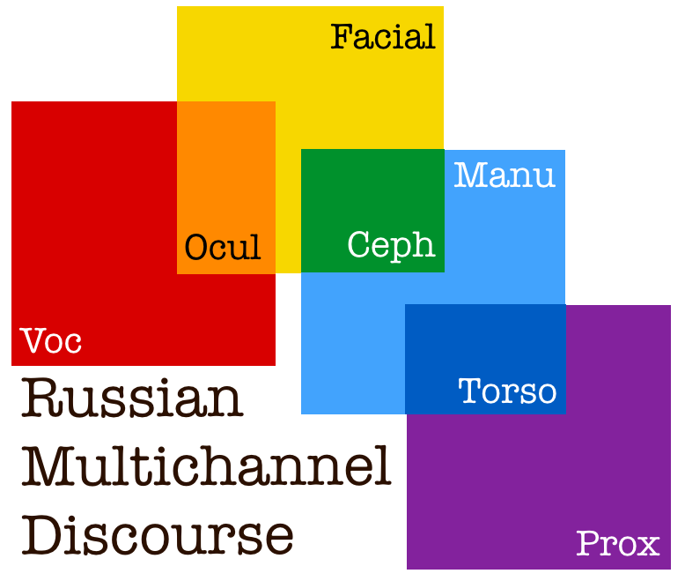
«Рассказы и разговоры о грушах»
http://multidiscourse.ru/
Мультиканальный ресурс (Кибрик 2018)
40 записей, 120 основных участников
15 часов, 170 000 слов
Narrator
Reteller
Commentator
Возможность контролируемого сопоставления коммуникативных режимов (для Рассказчиков и Пересказчиков)
В каждой записи – 3 стадии
Рассказ (Mono)
Разговор (Conv)
Пересказ (Mono)

Slide 8
Материал и задача
4 записи корпуса «Рассказы и разговоры о грушах»
1.5 часа звучания, 15 000 словоупотреблений
Временны́е границы для всех слов и пауз
Сопоставить частотность пауз хезитации:
на этапах рассказа (Mono) и разговора (Conv) в речи Рассказчиков;
на этапах пересказа (Mono) и разговора (Conv) в речи Пересказчиков

Slide 9
Способы оценки
Для каждого из 8 говорящих, по отдельности для монологического и диалогического этапов:
Число пауз хезитации, приведенное к 100 словам
Число пауз хезитации, приведенное к 100 секундам вокализации
Доля пауз хезитации в суммарном времени вокализации

Slide 10
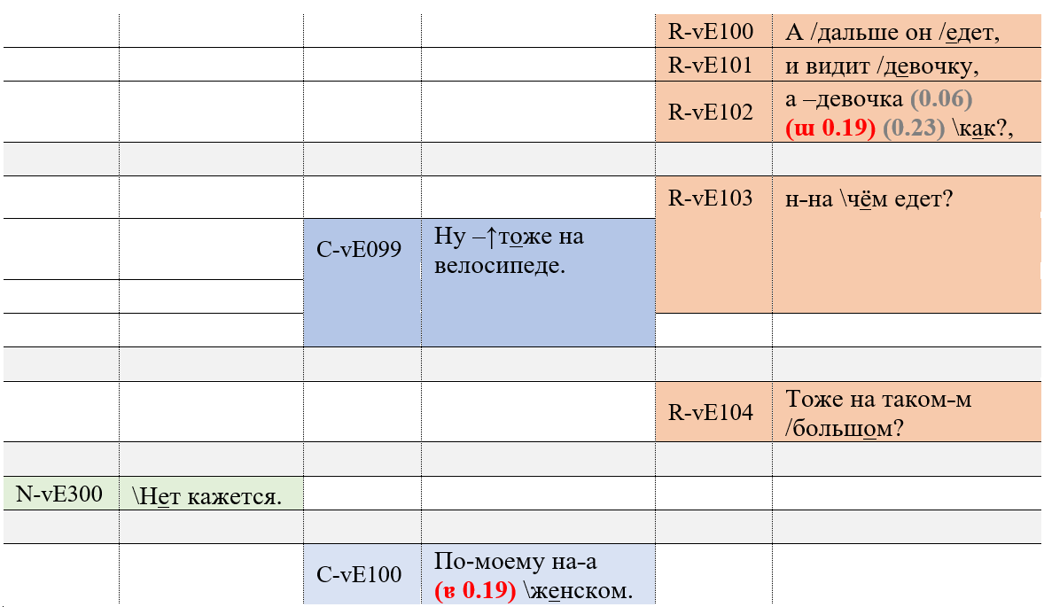
Пример
Участки вокализации
«Не-слова»

Slide 11
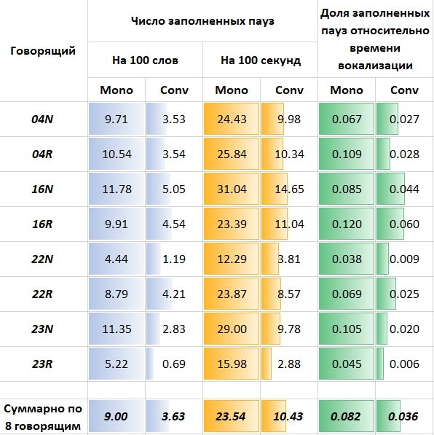

Slide 12
Обсуждение результатов
Почему пауз хезитации существенно больше в рассказе / пересказе, чем в разговоре?
Бо́льшая сложность задачи, стоящей перед говорящим при монологическом речепроизводстве
Опасность «потерять ход» в диалогической коммуникации

Slide 13
Бо́льшая сложность

Slide 14
Другой тип речевых сбоев
Подлесская и др. 2019
Тот же материал
Распределение самоисправлений (коррекций)
Говорящие успевают произнести некоторый фрагмент, который в дальнейшем «бракуется»
Прямо противоположный результат
В диалоге коррекции значительно частотнее, чем в монологе

Slide 15
Коррекции и паузы хезитации

Slide 16
Выводы
Паузы хезитации – крайне частотные единицы устной речи
Похоже, даже более частотные, чем зафиксировано в некоторых источниках
В нашем подкорпусе – 6.25 на 100 слов (ср. ipm = 27070 в устном подкорпусе ANC)

Slide 17
Выводы
Паузы хезитации значительно чаще встречаются в монологе (рассказ / пересказ), чем в диалоге (разговор)
Возможные причины:
Бо́льшая сложность монолога (ср. также данные Kilgarriff 1995; Шерстинова 2016)
Бо́льшая направленность диалога на успех взаимодействия, а не на успех изложения (ср. данные Подлесская и др. 2019)

Slide 18
Литература
Кибрик А. А. (2018) Русский мультиканальный дискурс. Часть I. Постановка проблемы // Психологический журнал 39(1). – 70-80.
Кибрик А. А., Подлесская В. И. (ред.) (2009) Рассказы о сновидениях: Корпусное исследование устного русского дискурса. М.: ЯСК.
Подлесская В. И., Коротаев Н. А., Мазурина С. И. (2019) Самоисправления говорящего в русском монологическом и диалогическом дискурсе: опыт корпусного исследования // Компьютерная лингвистика и интеллектуальные технологии: По материалам ежегодной Международной конференции "Диалог" (Москва, 29 мая - 1 июня 2019). Вып. 18(25). - 508-522.
Шерстинова Т. Ю. (2016) Наиболее употребительные слова повседневной русской речи (в гендерном аспекте и в зависимости от условий коммуникации). Компьютерная лингвистика и интеллектуальные технологии: Труды международной конференции «Диалог-2016». - 616-631.
Clark, G., Fox Tree, J. (2002) Using uh and um in spontaneous speaking // Cognition, 84. – 73-111.
Goldman-Eisler, F. (1968) Psycholinguistics: experiments in spontaneous speech. New York: Academic Press.
Kilgarriff, A. (1995) BNC database and word frequency lists, URL https://www.kilgarriff.co.uk/bnc-readme.html

Slide 19
Спасибо!
n_korotaev@hotmail.com

